Slide 1

Финансово планиране и източници на финансиране
Д-р Георгиос Гайдаджис
geogai@pme.duth.gr
Д-р Параскеви Гиоурка
pgiourka@gmail.com

Slide 2
Не просто числа, а по-скоро отражение на твоите мисли, цели и стратегия.
Финансово
планиране

Slide 3
Изготвянето на бюджет е критичен процес, тъй като кара предприемача да запише мисли и (да се надяваме) да тества тяхната реалност в различни измерения (ценообразуване, търсене, предлагане, човешки и други ресурси, нестабилност, капиталови нужди) с финансова прогноза.
По-добре да имате лош бюджет, отколкото никакъв*

Slide 4
Доходите са пари, които бизнесът получава, в замяна на предоставяне на стока или услуга, или чрез инвестиране на капитал.
Себестойността на продадените стоки (COGS) са разходите за придобиване или производство на продуктите, които една компания продава през даден период, и по-конкретно тези, които са пряко свързани с производството на продуктите, включително разходите за труд, материали и режийни производствени разходи
Оперативните разходи са разходи, свързани с поддръжката и администрирането на бизнеса на ежедневна база. Те са разходите за ресурси, използвани от една организация, само за поддържане на нейното съществуване (операции).
Оперативна печалба EBITDA: Приходи Преди Данъци, Такси, Лихви и Амортизация (EBITDA) е мярка за оперативните резултати на компанията. EBITDA е начин за оценка на представянето на компанията.
Паричният поток е нетната сума на парите и паричните еквиваленти, които се прехвърлят в и от даден бизнес. Паричният поток в тесния му смисъл е плащане, терминът „паричен поток“ се използва най-вече за описание на плащания, които се очаква да се случат в бъдеще като форма на прогноза.
Някои основи……..

Slide 5
Основателите започват с неясни прогнози през годините, показвайки ранни печалби и забравяйки аспектите на паричния поток.
Изготвянето на пълен финансов план е предизвикателство
Плановете са твърде прости, ограничавайки финансовата визия, като по този начин увеличават предприемаческите и инвестиционните рискове.

Slide 6
Ценови прототипи и средна цена на продукта (дизайн/създаване/материали/ноу-хау)
Фаза 1
на планиране
Производствен бюджет
Оценете търсенето
Опитайте се да определите размера на пазара и пазарния дял, който искате да получите през времето.
Ценообразувайте своя микс продукт – услуга, насочен към вашия минимален жизнеспособен сегмент за начални и последващи периоди (3-5 години).

Slide 7
Прогнозирайте продажбите във времето за тип продукт/услуга
Разходите за вашето производство, които ще осигурят необходимите продукти и услуги, които сте прогнозирали.
Фаза 2
на планиране
Бюджет за продажби

Slide 8
Дизайнът и разходите за прогнозиране на плана за човешки ресурси трябва да поддържат разходите за производство и операции.
Фаза 3
на планиране
Човешки ресурси
(Направете го аналитично, тъй като ще бъде критичен елемент, абсорбиращ достатъчно парични ресурси).

Slide 9
Сега е време да добавите оперативните си разходи към картината.
Фаза 4
на планиране
Оперативен бюджет
Добавете всякакви финансови разходи (заеми и прогнози за данъчно облагане).

Slide 10
Генерирайте паричен поток на месец и за всяка година от вашата прогноза.
Фаза 5
на планиране
Паричен поток
Определете своята рентабилност от
а) продажби
и
б) паричен поток

Slide 11
Имайки всички аспекти заедно, идентифицирайте общите капиталови нужди и разбивка.
напр. 200 000 евро за 3 години
20% Развитие на продукта
30% Бизнес развитие
30% Маркетинг
20% Други оперативни разходи
Фаза 6
на планиране
Нужди от капитал

Slide 12
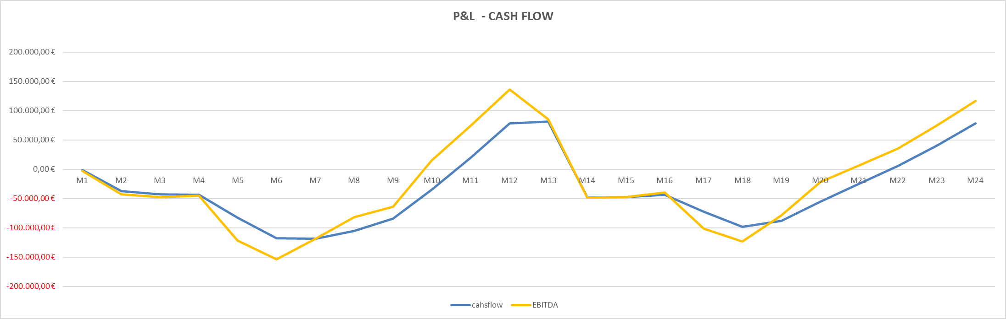
Паричен поток
Приходи и загуби

Slide 13
Фаза 7 на планиране
Проучете какви са наличните източници на финансиране.
Решете какви методи за финансиране са правилните за вас (3-те F’s, заем, безвъзмездна помощ, собствен капитал, капиталови инвестиции).
…преди да действате, помислете отново, преди да направите следващата стъпка.

Slide 14
Α. Традиционни източници на финансиране
а) Заемите за оборотен капитал са насочени към подобряване на ликвидността на бизнеса, осигуряват незабавно покриване на оперативни или спешни нужди и са с кратка продължителност.
б) Дългосрочните заеми обикновено включват заеми за съоръжения и заеми за професионално оборудване. Лихвеният процент на тези заеми е нисък в сравнение със съответния лихвен процент на заемите за оборотни средства, главно защото при дългосрочните заеми периодът на погасяване е дълъг .
1. Банкови заеми
Πηγ ή : https://kalo.gov.gr/wp-content/uploads/2019/05/11.-%CE%9C%CE%9F%CE%A1%CE%A6%CE%95%CE%A3 -%CE%A7%CE%A1%CE%97%CE%9C%CE%91%CE%A4%CE%9F%CE%94%CE%9F%CE%A4%CE%97%CE%A3% CE%97%CE%A3-%CE%A0%CE%9F%CE%9B%CE%A5-%CE%9C%CE%99%CE%9A%CE%A1%CE%A9%CE%9D- %CE%9C%CE%9C%CE%95.pdf

Slide 15
Α. Традиционни източници на финансиране
Микрофинансирането като източник на набиране на капитал съществува под различни форми от векове и може да се счита за сравнително традиционна форма на финансиране,с въпреки че, сега е един от най-важните видове финансиране за много малки предприятия и бизнеси на ранен етап (стартиращи фирми), особено в развиващите се икономики.
Гръцки закон 4701/2020 за микрофинансиране до 25 000 евро за безработни и предприятия без гаранции.
2. Микрофинансиране
Πηγή : https://kalo.gov.gr/wp-content/uploads/2019/05/11.-%CE%9C%CE%9F%CE%A1%CE%A6%CE%95%CE%A3- %CE%A7%CE%A1%CE%97%CE%9C%CE%91%CE%A4%CE%9F%CE%94%CE%9F%CE%A4%CE%97%CE%A3%CE %97%CE%A3-%CE%A0%CE%9F%CE%9B%CE%A5-%CE%9C%CE%99%CE%9A%CE%A1%CE%A9%CE%9D-% CE%9C%CE%9C%CE%95.pdf
Notes:
Κατατίθεται αυτές τις μέρες στη Βουλή νομοσχέδιο, με το οποίο η κυβέρνηση επιχειρεί να δοθεί η ευκαιρία και η πρόσβαση σε μικροχρηματοδοτήσεις με νόμιμους όρους για χιλιάδες μικρές επιχειρήσεις οι οποίες δεν έχουν πρόσβαση σε τραπεζικό δανεισμό. Στόχος του νομοσχεδίου είναι μικροχρηματοδοτήσεις να δοθούν σε όσους τις δικαιούνται μέσω τρίτων νέων πηγών, οι οποίες θα δώσουν “ανάσα” σε όσους αντιμετωπίζουν προβλήματα από την κρίση που αφήνει πίσω του ο νέος κορωνοϊός , αλλά είναι αποκλεισμένοι από τις επίσημες τραπεζικές οδούς.
Έως 25 000 € и скъпи микросхеми
Οι μικροχρηματοδοτήσεις θα διακρινονται σε δύο κατηγορίες, τις επιχειρηματικές και τις prosωpiκές Οι επιχειρηματικές μporeί νa έχουν τα εξής characτηριστικά:
Όλες οι μορφές πιστώσεων έως 25.000 ευρώ που χορηγούνται είτε για την κάλυψη επενδυτικών αναγκών είτε ως κεφάλαιο κίνησης
Предпочитана цена от 25 000 евро за изплащане
Αυτοτελείς εγγυήσεις έως 25.000 ευρώ, οι οποίες δεν μπορεί να χρησιμοποιηθούν για τη λήψη δανείων από άλλα χρηματοδοτικά ιδρύματα
Δικαιούχοι των επιχειρηματικών μικροχρηματοδοτήσεων μπορεί να είναι πολύ μικρές επιχειρήσεις , φυσικά πρόσωπα για τη σύσταση πολύ μικρών επιχειρήσεων, ελεύθεροι επαγγελματίες ή αυτοαπασχολούμενοι και φορείς κοινωνικής και αλληλέγγυας οικονομίας.
Τα δάνεια αυτά θα δdinontaj χωρίς την υποχρέωση εμπράγματων εξασφαλισεων от plerάς δανειοληπων Οι δραστηριότητες που θα καλύπτουν οι μικροχρηματοδοτήσεις έως 25.000 ευρώ θα αφορούν ανάγκες για επενδύσεις ή για κεφάλαιο κίνησης , ανάγκες εξοπλισμού ή μίσθωσης, εγγυήσεις, ακόμα και κόστη εκπαίδευσης. Το ευρύ φάσμα των καλυπτόμενων δραστηριοτήτων περιλαμβάνει τόσο μικροεπαγγελματίες που αδυνατούν να συνεχίσουν τη δραστηριότητά τους χωρίς νέα χρηματοδότηση, όσο και ανέργους που θέλουν να ενταχθούν στην οικονομική παραγωγή. Ο θεσμός των μικροχρηματοδοτήσεων αναμένεται ότι θα συνοδευτεί από την παροχή φορολογικών κινήτρων στους δικαιούχους (έκπτωση τόκων, απαλλαγή από χαρτόσημα).

Slide 16
Всички форми на кредит до 25 000 евро, предоставени за покриване на инвестиционни нужди или като оборотен капитал.
Финансов лизинг до 25 000 евро за придобиване на оборудване.
Собствени гаранции до 25 000 евро, които не могат да се използват за получаване на заеми от други финансови институции.
Бенефициенти на бизнес микрофинансиране могат да бъдат много малки предприятия, физически лица за създаване на много малки предприятия, лица на свободна практика или самостоятелно заети лица и оператори на социална и солидарна икономика.
2.Микрофинансиране
Πηγή : https://kalo.gov.gr/wp-content/uploads/2019/05/11.-%CE%9C%CE%9F%CE%A1%CE%A6%CE%95%CE%A3- %CE%A7%CE%A1%CE%97%CE%9C%CE%91%CE%A4%CE%9F%CE%94%CE%9F%CE%A4%CE%97%CE%A3%CE %97%CE%A3-%CE%A0%CE%9F%CE%9B%CE%A5-%CE%9C%CE%99%CE%9A%CE%A1%CE%A9%CE%9D-% CE%9C%CE%9C%CE%95.pdf

Slide 17
1. Рисков капитал
Β. Алтернативни източници на финансиране
Рисковият капитал (РК) е частен инвеститор, който предоставя капитал на компании с висок потенциал за растеж в замяна на дялово участие. Това може да бъде финансиране на стартиращи начинания или подкрепа на малки компании, които искат да се разширят, но нямат достъп до пазарите на акции .
Πηγ ή : https://kalo.gov.gr/wp-content/uploads/2019/05/11.-%CE%9C%CE%9F%CE%A1%CE%A6%CE%95%CE%A3 -%CE%A7%CE%A1%CE%97%CE%9C%CE%91%CE%A4%CE%9F%CE%94%CE%9F%CE%A4%CE%97%CE%A3% CE%97%CE%A3-%CE%A0%CE%9F%CE%9B%CE%A5-%CE%9C%CE%99%CE%9A%CE%A1%CE%A9%CE%9D- %CE%9C%CE%9C%CE%95.pdf

Slide 18
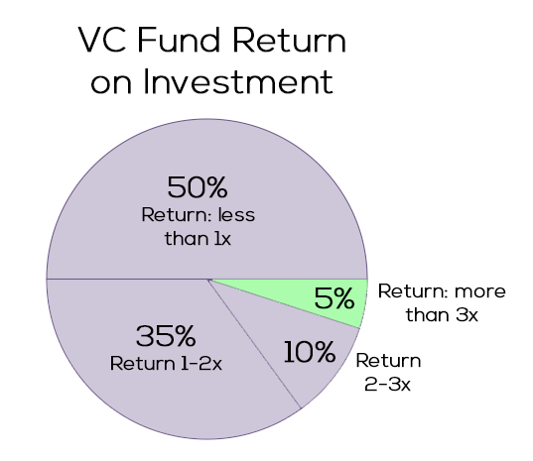
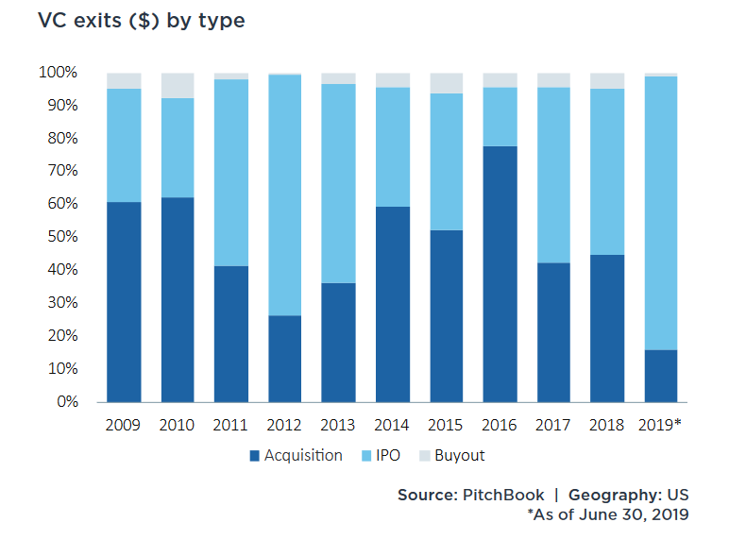
Изпълнение на рисков капитал
Източник: PitchBook
Източник: Techcrunch

Slide 19
2. Лизинг
Лизингът е много лесен начин за финансиране на съвременния бизнес, независимо от големината му.
Чрез лизинг предприятията могат да придобият съоръжения или технологично оборудване, без да се налага да ангажират средствата си.
Πηγ ή : https://kalo.gov.gr/wp-content/uploads/2019/05/11.-%CE%9C%CE%9F%CE%A1%CE%A6%CE%95%CE%A3 -%CE%A7%CE%A1%CE%97%CE%9C%CE%91%CE%A4%CE%9F%CE%94%CE%9F%CE%A4%CE%97%CE%A3% CE%97%CE%A3-%CE%A0%CE%9F%CE%9B%CE%A5-%CE%9C%CE%99%CE%9A%CE%A1%CE%A9%CE%9D- %CE%9C%CE%9C%CE%95.pdf

Slide 20
Лизингови продукти:
Финансов лизинг (класически):
Лизинг на фиксирано оборудване.
Лизинг на недвижими имоти.
Продажба и обратно наемане на имоти. – Продажбата и обратният лизинг позволява на бизнеса да се възползва от значителни средства, които остават обвързани в дълготрайни активи. По същество, това е инструмент за рефинансиране на дълготрайните активи, притежавани от компанията.
Продажба и обратен лизинг на оборудване. – Оперативен лизинг (отнася се основно за автомобили).
2. Лизинг
Лизингът е форма на финансиране на фиксирано оборудване, при което лизингова компания купува посочения от клиента актив (бизнес) и след това лизинговата компания отдава актива на бизнеса срещу месечен или тримесечен наем. Също така се договаря, дали активът ще бъде закупен от компанията в края на лизинговия договор на предварително договорена стойност.

Slide 21
1 . Бизнес ангели
В. Съвременни тенденции във формите на финансиране
„Ангели инвеститори“ са финансово стабилни лица, които инвестират във висококачествени предприятия в замяна на дялово участие.
Те са частни инвеститори, които инвестират пари и имат време, опит и ноу-хау в малки и средни предприятия, които показват перспективи за растеж и обикновено са хора с опит в управлението и организацията на бизнеса и маркетинга.
Те идват в първата фаза от развитието на компанията и са интелигентни фондове.
Πηγ ή : https://kalo.gov.gr/wp-content/uploads/2019/05/11.-%CE%9C%CE%9F%CE%A1%CE%A6%CE%95%CE%A3 -%CE%A7%CE%A1%CE%97%CE%9C%CE%91%CE%A4%CE%9F%CE%94%CE%9F%CE%A4%CE%97%CE%A3% CE%97%CE%A3-%CE%A0%CE%9F%CE%9B%CE%A5-%CE%9C%CE%99%CE%9A%CE%A1%CE%A9%CE%9D- %CE%9C%CE%9C%CE%95.pdf

Slide 22
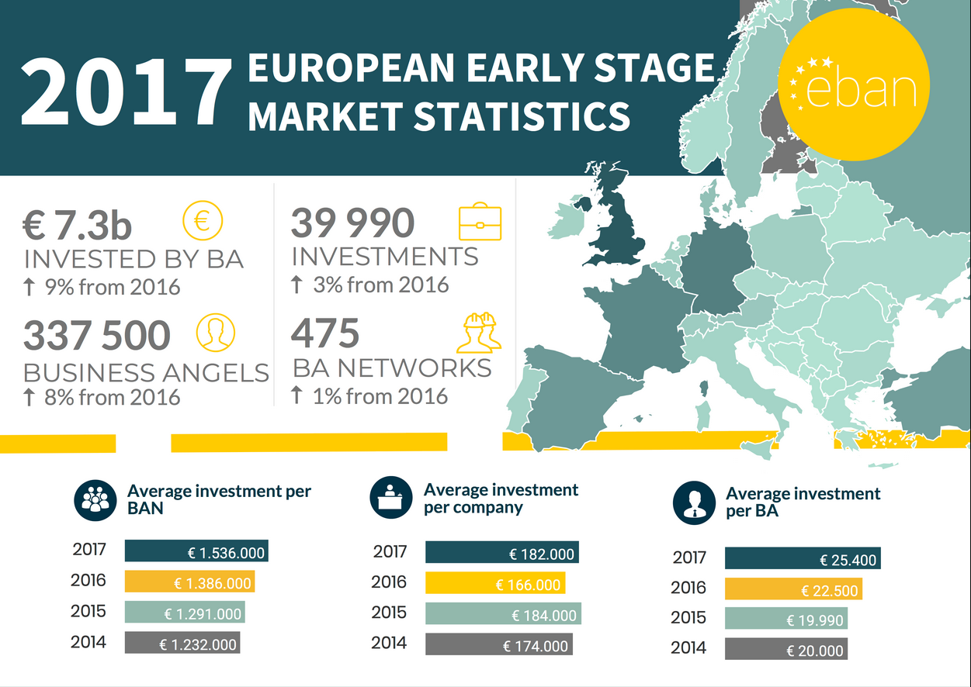
Инвестициите на ранен етап в Европа продължават да нарастват средно на тримесечие. През първото тримесечие на 2015 г. инвестициите на AИ надхвърлиха 400 милиона (евро), докато през второто тримесечие на 2018 г. тази сума достигна 2 милиарда (евро) за тримесечието.

Slide 23
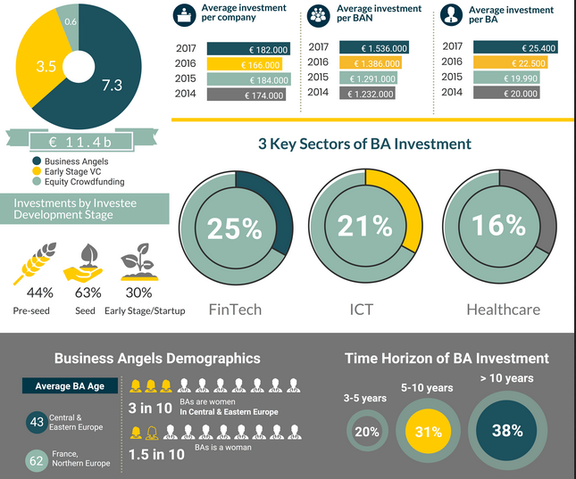

Slide 24
2. Бизнес инкубатори
2. Инкубатори
Бизнес инкубаторите са компании, които подпомагат стартиращи фирми с перспективи за бърз растеж:
поддържащи функции, финансиране (в по-малка степен от съответното предлагано от РК),
бизнес помещения и оборудване (като сградни съоръжения, мебели, компютри, телефони, достъп до интернет)
секретарски услуги
консултантски услуги и подкрепа (като например по въпроси на данъчното облагане, счетоводството, правни въпроси, ИТ, персонала)
мрежа от контакти с клиенти и доставчици
и в замяна получава процент от акционерния капитал и/или плащания от новоучреденото дружество.
Πηγ ή : https://kalo.gov.gr/wp-content/uploads/2019/05/11.-%CE%9C%CE%9F%CE%A1%CE%A6%CE%95%CE%A3 -%CE%A7%CE%A1%CE%97%CE%9C%CE%91%CE%A4%CE%9F%CE%94%CE%9F%CE%A4%CE%97%CE%A3% CE%97%CE%A3-%CE%A0%CE%9F%CE%9B%CE%A5-%CE%9C%CE%99%CE%9A%CE%A1%CE%A9%CE%9D- %CE%9C%CE%9C%CE%95.pdf

Slide 25
3. Επιχειρηματικοί Επιταχυντές ( Бизнес ускорители)
Моделът "бизнес ускорител" е модел за финансиране на бизнеса, който започва в САЩ и постепенно се разпространява в други страни.
Този нов модел заимства елементи от по-утвърдения модел на инкубатор, при който организация (частна или публична) предоставя на предприемачите известно финансиране, но най-вече осигурява бизнес насоки и инфраструктура за кратък период от време, обикновено от шест месеца до една година.
3. Ускорители
Πηγ ή : https://kalo.gov.gr/wp-content/uploads/2019/05/11.-%CE%9C%CE%9F%CE%A1%CE%A6%CE%95%CE%A3 -%CE%A7%CE%A1%CE%97%CE%9C%CE%91%CE%A4%CE%9F%CE%94%CE%9F%CE%A4%CE%97%CE%A3% CE%97%CE%A3-%CE%A0%CE%9F%CE%9B%CE%A5-%CE%9C%CE%99%CE%9A%CE%A1%CE%A9%CE%9D- %CE%9C%CE%9C%CE%95.pdf

Slide 26
4 . Групово финансиране
Груповото финансиране е нов модел за финансиране на бизнеса, който до голяма степен е подобен на партньорско кредитиране. При тази форма на финансиране предприемачите използват интернет, за да представят проектите си на потенциални бъдещи кредитори чрез онлайн платформа.
Πηγ ή : https://kalo.gov.gr/wp-content/uploads/2019/05/11.-%CE%9C%CE%9F%CE%A1%CE%A6%CE%95%CE%A3 -%CE%A7%CE%A1%CE%97%CE%9C%CE%91%CE%A4%CE%9F%CE%94%CE%9F%CE%A4%CE%97%CE%A3% CE%97%CE%A3-%CE%A0%CE%9F%CE%9B%CE%A5-%CE%9C%CE%99%CE%9A%CE%A1%CE%A9%CE%9D- %CE%9C%CE%9C%CE%95.pdf

Slide 27
Платформи за групово финансиране
Предоставя акции на малки инвеститори, на рискови капиталисти , финансиране под формата на заеми за потенциални стартиращи предприятия
Платформи за групово финансиране:
Kickstarter (всички видове аудитория, вече и в Гърция)
INDIEGOGO (най-добър като цяло)
SeedInvest (най-доброто за стартиращи фирми)
ПРИЧИНИ (най-добро за нестопански организации)
Patreon (най-добро за творчески професионалисти)
Gofundme (най-добро за физически лица)

Slide 28
6. Άτυποι επενδυτές
Укрепването на предприемачеството чрез неформални инвестиции – приятели, роднини и дори колеги – се увеличи през последното десетилетие, поради невъзможността им да получат достъп до официално финансиране.
В случай на неофициално финансиране, предприемачите могат да осигурят на приятели или членове на семейството дял от капитала, или да им позволят да контролират участието си в бизнеса, като форма на изплащане на заетия капитал.
3-те Fs
Приятели, семейство
и глупаци
Πηγ ή : https://kalo.gov.gr/wp-content/uploads/2019/05/11.-%CE%9C%CE%9F%CE%A1%CE%A6%CE%95%CE%A3 -%CE%A7%CE%A1%CE%97%CE%9C%CE%91%CE%A4%CE%9F%CE%94%CE%9F%CE%A4%CE%97%CE%A3% CE%97%CE%A3-%CE%A0%CE%9F%CE%9B%CE%A5-%CE%9C%CE%99%CE%9A%CE%A1%CE%A9%CE%9D- %CE%9C%CE%9C%CE%95.pdf

Slide 29

БЛАГОДАРЯ!
д-р Параскеви Гиоурка,PhD
Иновации и бизнес стратег
pgiourka@gmail.com
29

